Slide 1
Opgave til Antigone - prólogos
s. 15-21

Slide 2
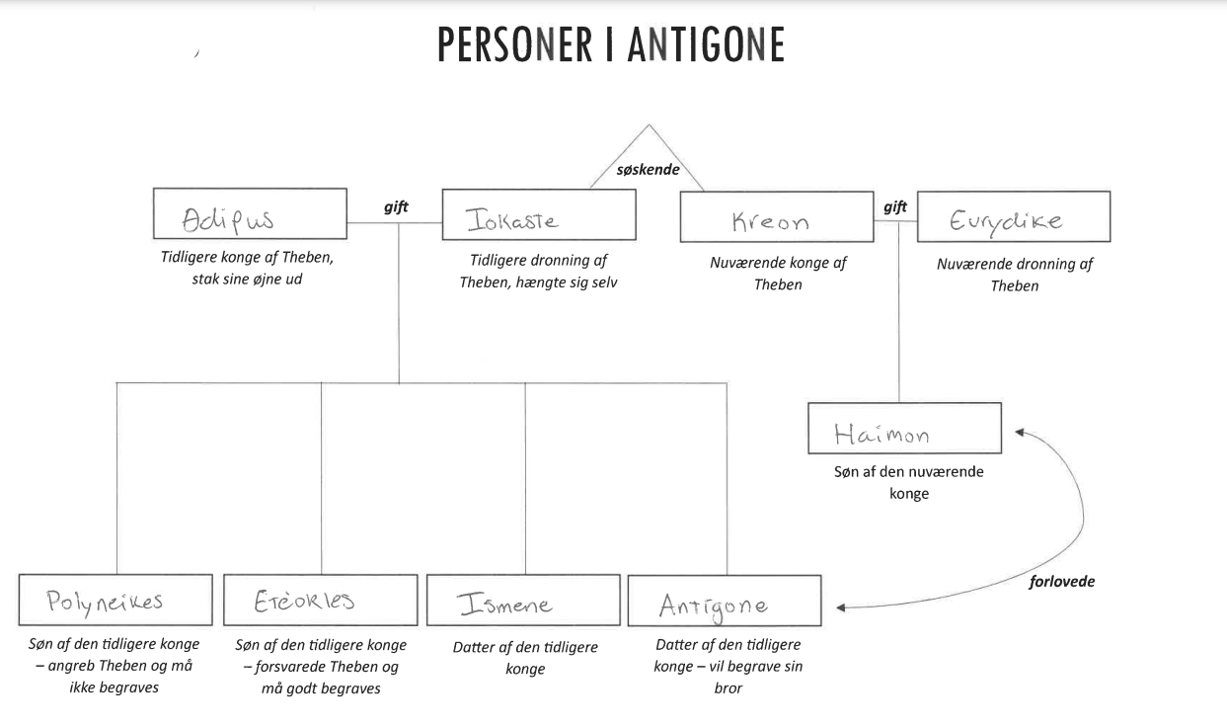

Slide 3
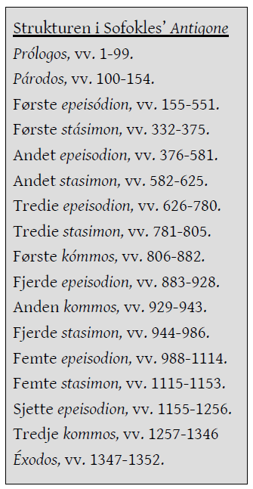
Struktur + genretræk
En tragedie er bygget op af en række faste elementer, baseret på
en vekslen mellem korsange og scener med replikker:
      prolog (gr. prologos) ‘fortale’, indledende monolog eller replikskifte; eksposition
      parodos indledende korsang: koret kommer ind ad de to parodoi, herefter opholder koret sig på orchestra
      epeisodion (‘episode’) ‘indskud mellem oderne’, replikscene mellem to korsange – handling
      stasimon korsang på orchestra (et stasimon, flere stasima)
      exodos ‘udgang’, ‘udmarch’, afsluttende korsang
      (kommos, vekselsang mellem kor og skuespiller(e))
Agon: kappestrid/diskussion mellem karakterer
Stichomythi: et-vers replikker → tempoet øges

Slide 4
Opbygning af Parodos (indledende korsang)
2 x strofer og 2 x antistrofer:
Hver strofe efterfølges af en antistrofe.
Dvs. den græske korsang er antistrofisk
En græsk korsang
består af strofer og antistrofer, der svarer til hinanden
En strofe og den følgende antistrofe har samme rytme, samme
metriske struktur (responsion).
I tragediens parodos er hver strofe og antistrofe adskilt af en anapæstisk afsnit
Koret er placeret hér
Notes:
Denne Parodos handler i grove træk om de 7 mod theben, og krigen der udspillede sig
Anapæst: i antik metrik en versefod med to korte og én lang stavelse (◡◡−) (marchrytme)

Slide 6
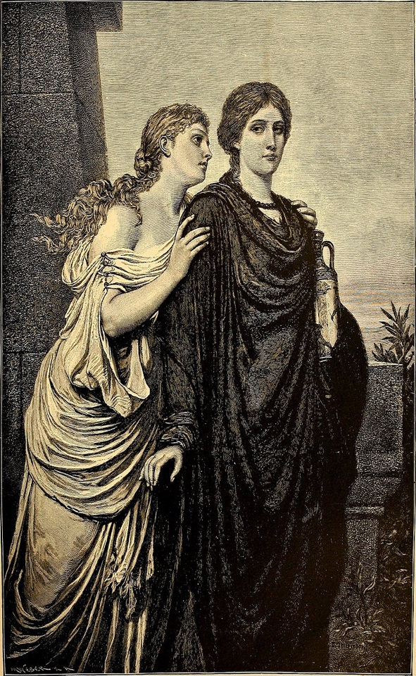
Opgave til Sofokles’ Antigone, ss. 15-21: 1) Hvem er Antigone, Ismene og Kreon?
Antigone og Ismene
af Emil Teschendorff, 1892

Slide 7
Opgave til Sofokles’ Antigone, ss. 15-21:
1) Hvem er Antigone, Ismene og Kreon?
Antigone og Ismene
af Emil Teschendorff, 1892
Antigone og Ismene er døtre af Iokaste og Ødipus. Kreon, Iokastes bror, har ved tragediens start just overtaget kongemagten i Theben efter Ødipus

Slide 8
7) Hvad mener Ismene med, at det er “forkert at ville det man ikke kan?” (s. 18)? Hvad kan man mon risikere?

Slide 9
Nyttige BEGREBER: HYBRIS OG NEMESIS
Hybris og nemesis er to begreber, som ofte bliver brugt til at beskrive forholdet mellem mennesker og det guddommelige.
Hybris kan defineres som en overmodig/arrogant handling, hvor en person forbryder sig mod guder(nes lover) eller mennesker/menneskernes love.
Nemesis (fra græsk: “hun som tildeler”) i græsk religion en gudinde eller en guddommelig kraft for gengældelse og hævn.
Notes:
Dvs. når man begår hybris, så venter nemesis (afstraffelse)

Slide 10
Opgave til Sofokles’ Antigone, ss. 15-21: 10) Hvilke modpoler får vi præsenteret? (nævn gerne flere, tænk i overskrifter)
Ulydighed
Lydighed
Verdslige love
Religiøse love
Ven
Fjende
Mand
Kvinde
Polis
Oikos

Slide 11
Opgave til Sofokles’ Antigone, ss. 15-21: 11) Hvilke af de begreber vi kender i forvejen, er relevante i stykket?

Slide 12
Opgave til Sofokles’ Antigone, ss. 15-21:
11) Hvilke af de begreber vi kender i forvejen, er relevante i stykket?
Oikos, dvs. hus, husstand, familie el. slægt
Polis, dvs. bystat
Timé, dvs. ære, som er en direkte følge af at udvise sin areté
Areté, dvs. katalog af dyder, der indeholder den højeste menneskelige dygtighed og moral, herunder at være gudfrygtig og kere sig sin slægt
Kleos, dvs. godt ry

